Slide 1


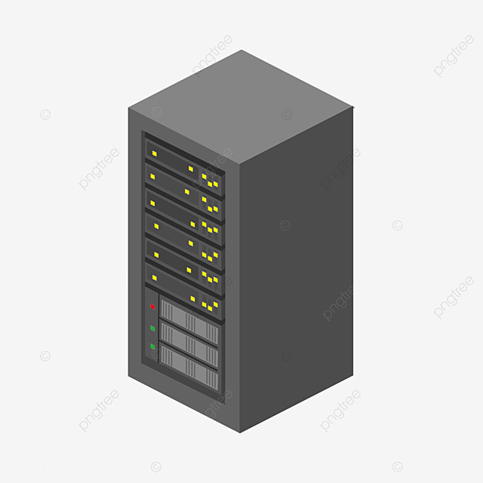




Reçoit le clique event
Génère la requête
2
3
1
Envoie la requête
Clique sur un objet qui écoute
Retourne le résultat
Traite les données
Génère les components avec les nouvelles données
Affiche les components sur l’HTML
4
Front-End
Utilisateur
5
Back-end

